Slide 1
Microcontroladores
Bienvenida

Slide 2

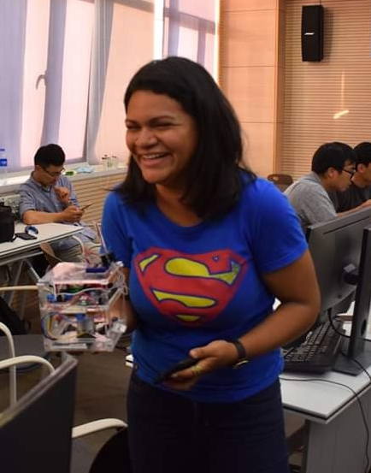




Soy Luz Adanaqué, me puede llamar Profesora o Luz.
No me diga miss, es lo único que no me gusta, a parte de que copien.
Estudié Ingeniería Electrónica y una maestría en Sistemas embebidos para adquisición de datos.
Trabajo en Investigación y desarrollo tecnológico, en el INICTEL – UNI, a lo largo del ciclo les contaré qué hago.
La única manera de contactarme es por correo, o por señales de humo.

Slide 3









Lo que yo hago:
He viajado por trabajo a muchos lugares, me encanta ver cómo la electrónica evoluciona en el
Soy docente desde hace siete años, enseño en Universidades Públicas y Privadas.
Me gusta el hardware más que programar, sufro más que ustedes con la virtualización.
Mi pasatiempo es hacer bicicleta y ver ( Ahora por trabajo )
Busco generar siempre un clima de respeto y promover las ganas de aprender y ser mejores

Slide 4
Lo que ustedes pueden hacer:
Trate de buscar un lugar tranquilo para oír la clase.
Cuando ingrese a la sesión desactive micro y cámara (por el BW), y salude por el chat.
Si desea realizar una pregunta escriba por el chat, lo leo siempre, haré pausas oportunas para contestar.
Si tiene alguna consulta adicional, no dude en escribirme al correo.
El proceso virtual es retador tanto para alumnos como para profesores, sea empático y ayude a los demás cuando tengan problemas para conectarse, descargar, o entender alguna indicación.

Slide 5
Lo que ustedes pueden hacer:
Recuerde que empatía no significa que el profesor les dará 4h para resolver el examen.
Si tiene algún inconveniente para asistir o presentar alguna tarea favor de informarlo con la mayor anticipación posible, es la única manera de justificar o reprogramar.
Después de la fecha de entrega no hay ninguna prórroga o modificación, esto con el fin de mantener el orden y respetar el sílabo.
La clase será grabada y podrá reproducirla todas las veces que desee, tómelo como un recurso adicional para su aprendizaje, lo ideal sería que asista y pueda participar activamente en la clase.

